Slide 1


ПЕРЕВОД АУДИОЛЕКЦИИ БАНКА РОССИИ
ПО ТЕМЕ «ПРОГРАММА ДОЛГОСРОЧНЫХ СБЕРЕЖЕНИЙ»
НА ОСНОВНЫЕ НАЦИОНАЛЬНЫЕ ЯЗЫКИ
КАРАЧАЕВО-ЧЕРКЕССКОЙ РЕСПУБЛИКИ
Направление: Специальные проекты со СМИ, блогерами и в социальных сетях
Субъект: Карачаево-Черкесская Республика
Автор практики: Отделение-Национальный банк по Карачаево-Черкесской Республике Южного главного управления Центрального банка Российской Федерации
Акбаева Светлана Султанмуратовна, т. 8 (8782) 29-11-54, эл. адрес: 91media@cbr.ru

Slide 2
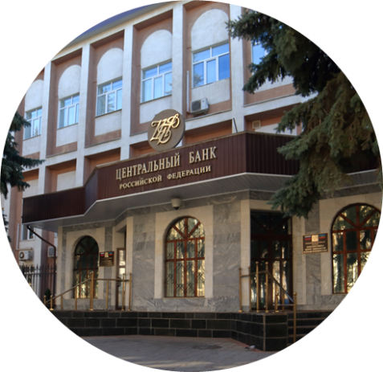

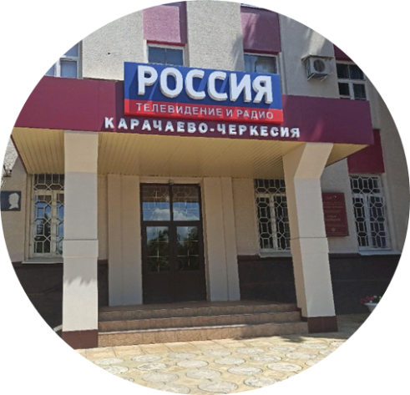

ПЕРЕВОД АУДИОЛЕКЦИ НА НИЦИОНАЛЬНЫЕ ЯЗЫКИ
Телерадиокомпания ГТРК
«Карачаево-Черкесия»
Про ПДС
и многое другое
Отделение-НБ Карачаево-Черкесская Республика Южного ГУ Банка России

Slide 3


ПРОГРАММА ДОЛГОСРОЧНЫХ СБЕРЕЖЕНИЙ
Слушайте лекции о новом сберегательном
инструменте
на КАРАЧАЕВСКОМ
на ЧЕРКЕССКОМ
на АБАЗИНСКОМ
на НОГАЙСКОМ
и, конечно, на русском

Slide 4




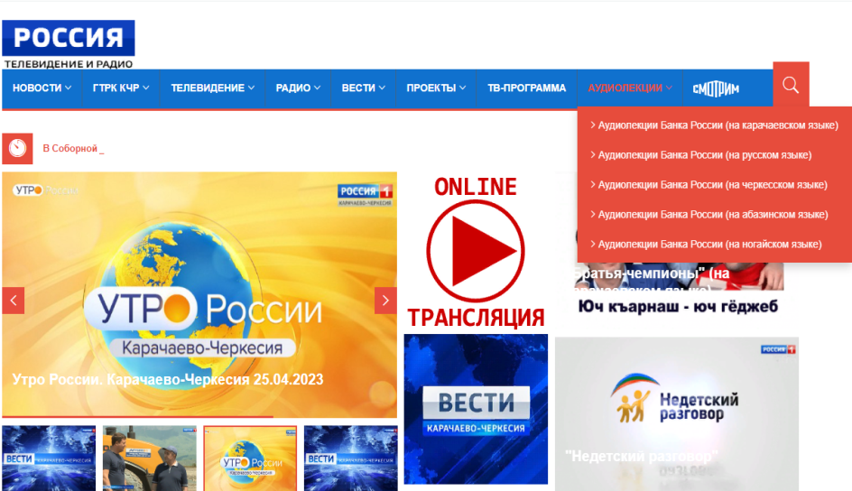
ДОСТУПНО О ВАЖНОМ
https://gtrkkchr.ru

